Slide 1

UBND QUẬN TÂY HỒ
TRƯỜNG MẦM NON QUẢNG AN
GIÁO ÁN
LĨNH VỰC PHÁT TRIỂN THẨM MỸ
HOẠT ĐỘNG GIÁO DỤC ÂM NHẠC
Đề tài : - Dạy VĐTN bài “Chú sâu háu ăn”
- Nghe hát “Khám phá khu rừng”
Lứa tuổi : 3 – 4 tuổi
Thời gian: 20 - 25 phút
Số lượng trẻ: 15 trẻ
Giáo viên: Văn Thị Hồng Diễm
Năm học : 2024 - 2025

Slide 2



UBND QUẬN TÂY HỒ
TRƯỜNG MẦM NON QUẢNG AN
GIÁO ÁN
LĨNH VỰC PHÁT TRIỂN NHẬN THỨC
DẠY VẬN ĐỘNG
“CHÚ SÂU HÁU ĂN”
Hoạt động : Khám phá khoa học
Đề tài : Lực kéo – Lực đẩy
Lứa tuổi : 4 – 5 tuổi
Người dạy : Công Thanh Huyền
Ngày dạy :
Năm học : 2024 - 2025

Slide 3


Slide 4


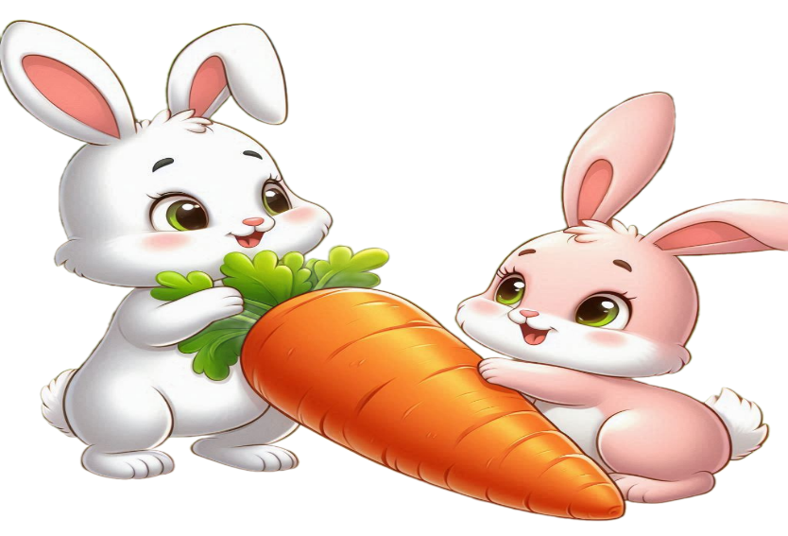
NGHE HÁT
“ KHÁM PHÁ KHU RỪNG”
NGHE HÁT:
KHÁM PHÁ KHU RỪNG

Slide 5
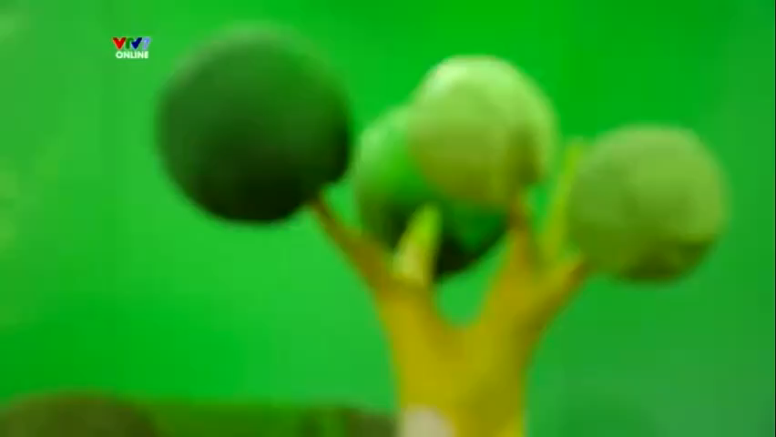


Slide 6


Slide 7


